Slide 1
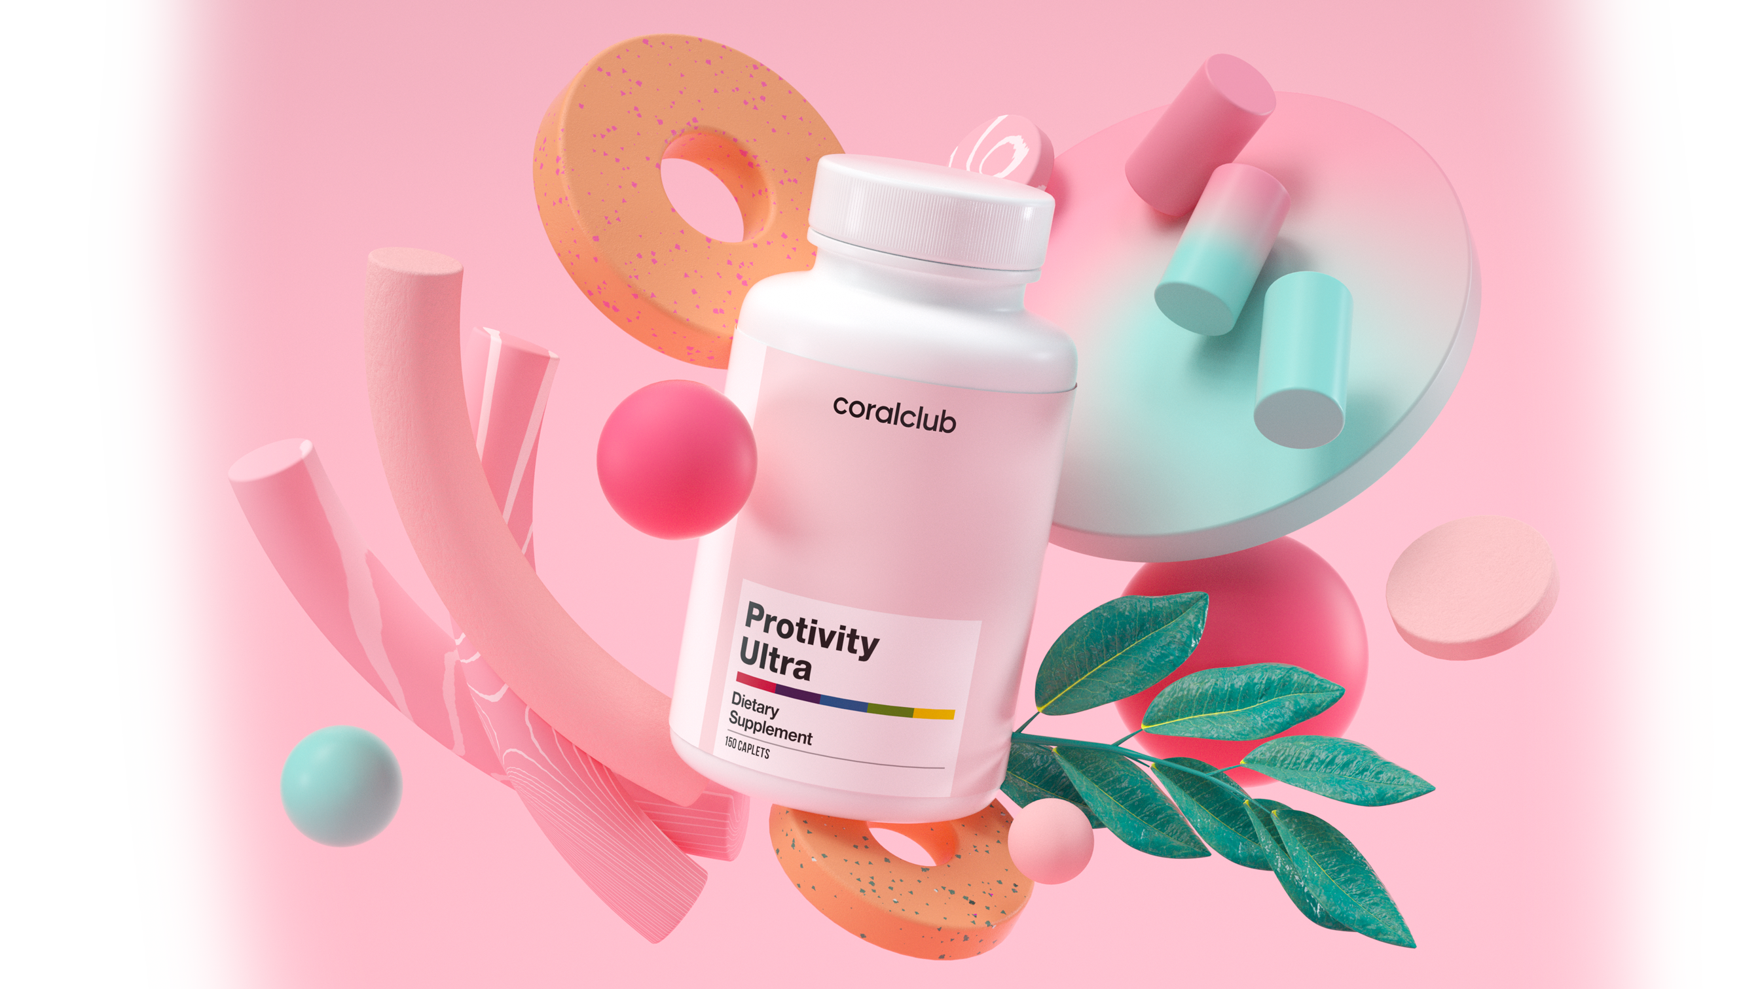

ПРОТИВИТИ УЛТРА
Идеалната комбинация от аминокиселини

Slide 2
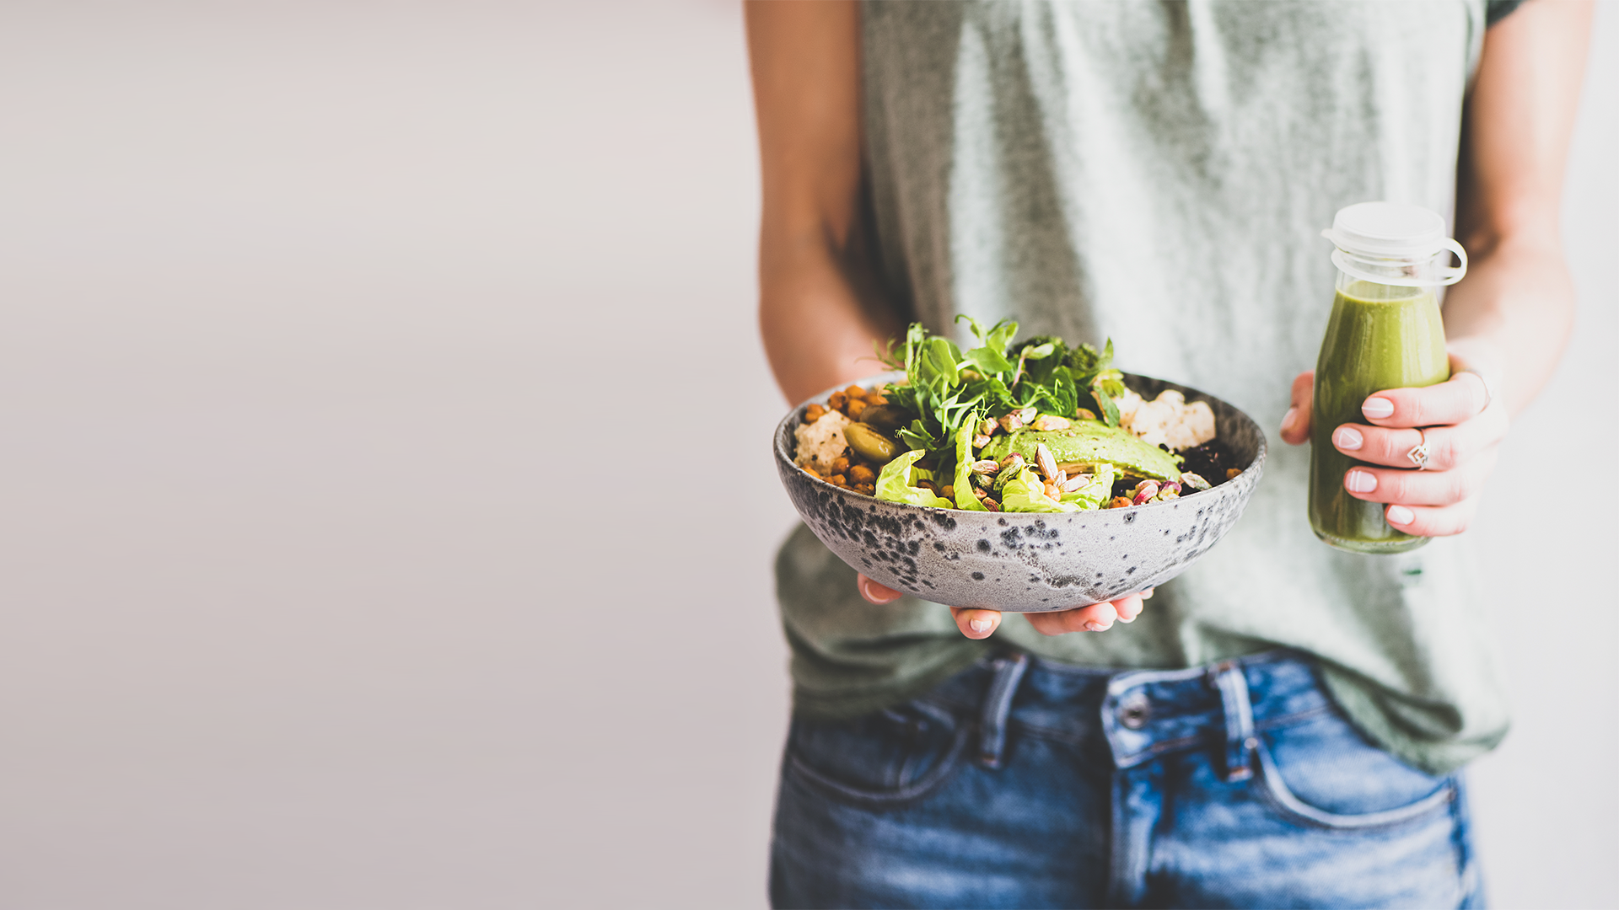

Хранене = качество на живот
Това, с което се храним, влияе на нашето психическо и физическо благополучие
Notes:
Low Dog T. The role of nutrition in mental health. Altern Ther Health Med. 2010 Mar-Apr;16(2):42-6. PMID: 20232617.
Firth J, Gangwisch JE, Borisini A, Wootton RE, Mayer EA. Food and mood: how do diet and nutrition affect mental wellbeing? BMJ. 2020 Jun 29;369:m2382. doi: 10.1136/bmj.m2382. Erratum in: BMJ. 2020 Nov 9;371:m4269. PMID: 32601102; PMCID: PMC7322666.
Marangoni F, Martini D, Scaglioni S, Sculati M, Donini LM, Leonardi F, Agostoni C, Castelnuovo G, Ferrara N, Ghiselli A, Giampietro M, Maffeis C, Porrini M, Barbi B, Poli A. Snacking in nutrition and health. Int J Food Sci Nutr. 2019 Dec;70(8):909-923. doi: 10.1080/09637486.2019.1595543. Epub 2019 Apr 10. PMID: 30969153.
Wahlqvist ML. Food structure is critical for optimal health. Food Funct. 2016 Mar;7(3):1245-50. doi: 10.1039/c5fo01285f. PMID: 26667120.
SINCLAIR HM. Food and health. Br Med J. 1957 Dec 14;2(5058):1424-6. doi: 10.1136/bmj.2.5058.1424. PMID: 13489255; PMCID: PMC1963084.

Slide 3
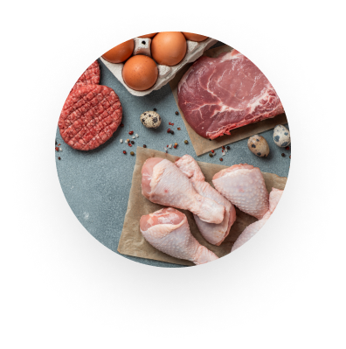
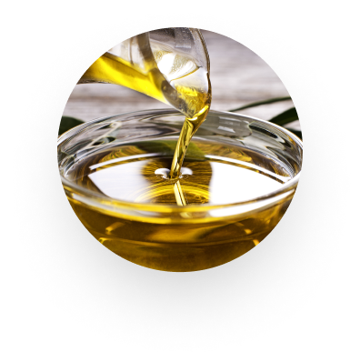
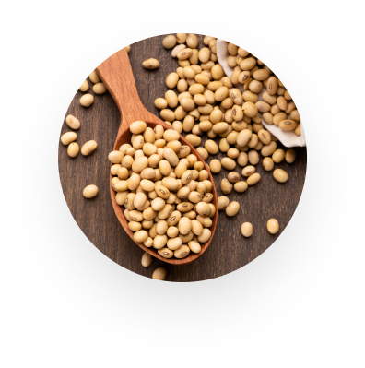

За да поддържаме високо качество на живот, трябва да се храним балансирано.
Тоест, да приемаме в определени пропорции:
протеини
мазнини
въглехидрати
фибри
Препоръчителната дневна доза за прием на тези хранителни вещества е установена от Световната здравна организация (СЗО).
Notes:
Чрез балансирано хранене могат да се избегнат много здравословни проблеми.

Slide 4

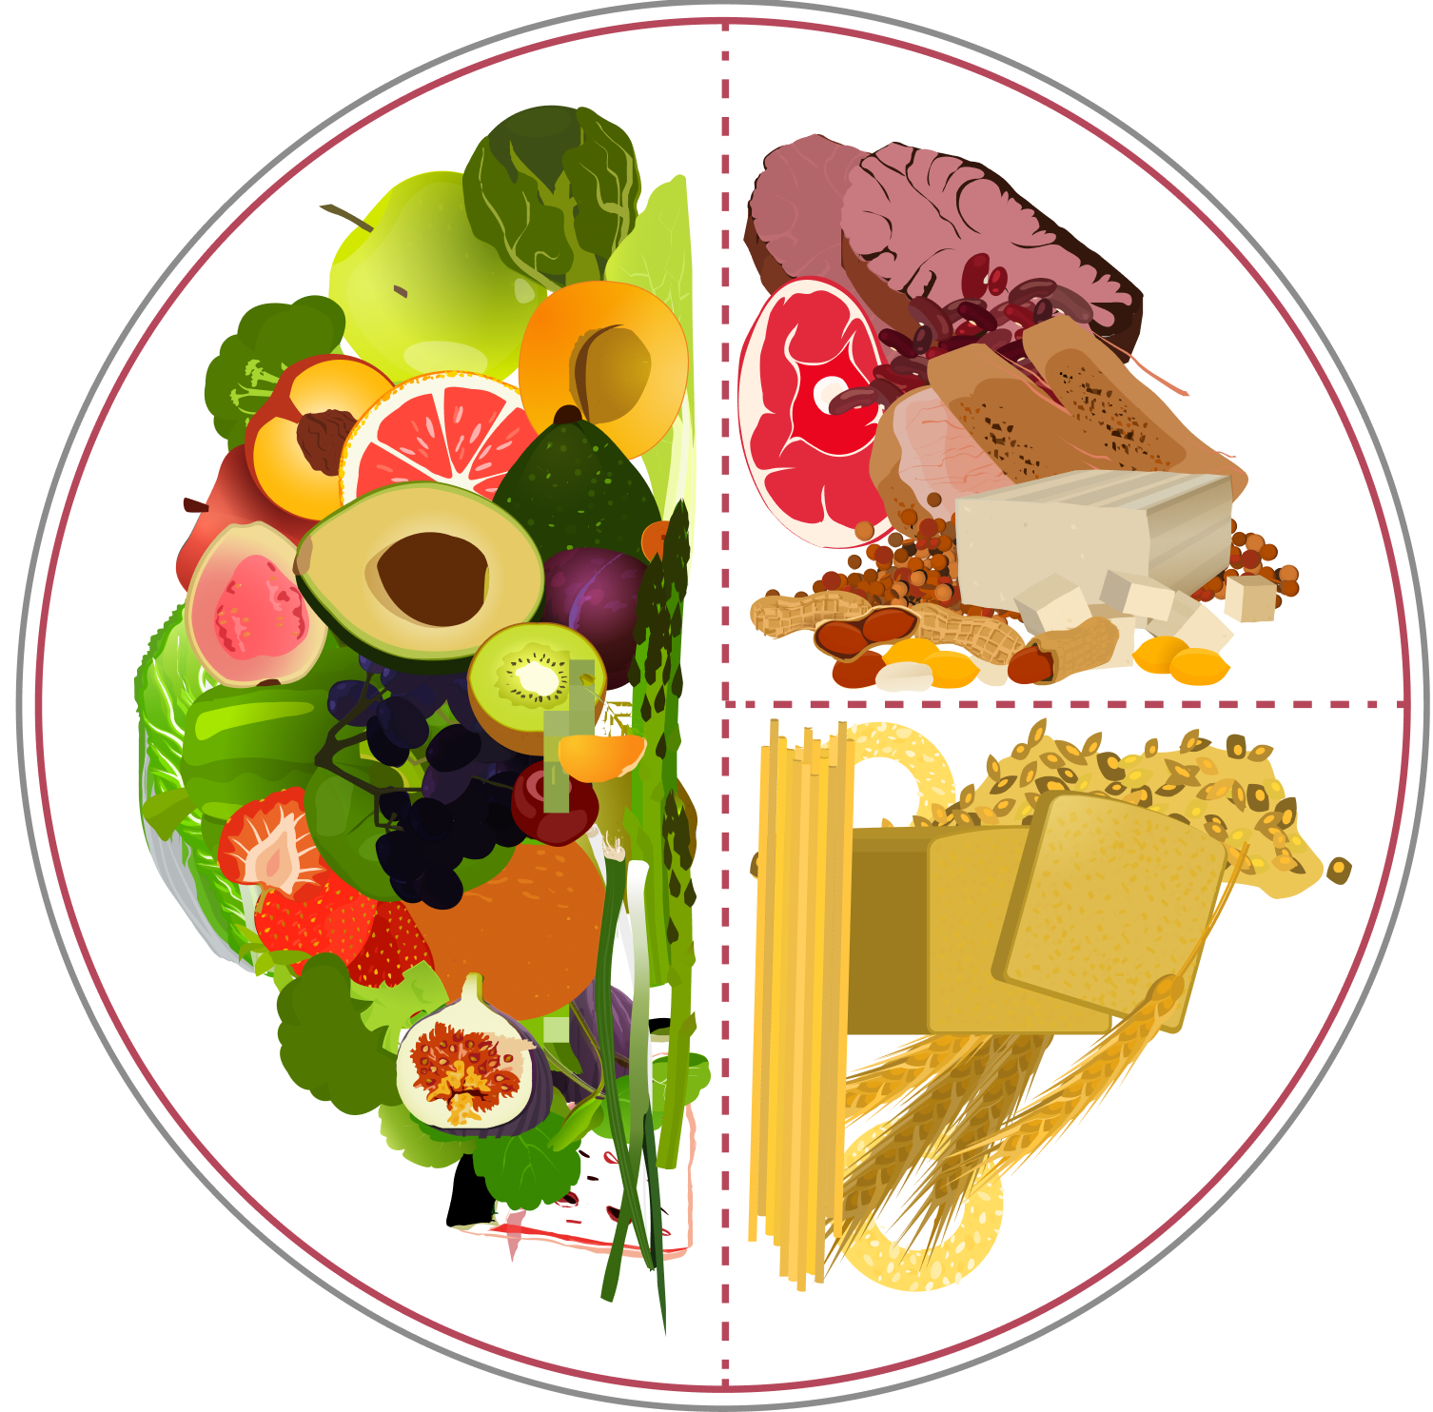
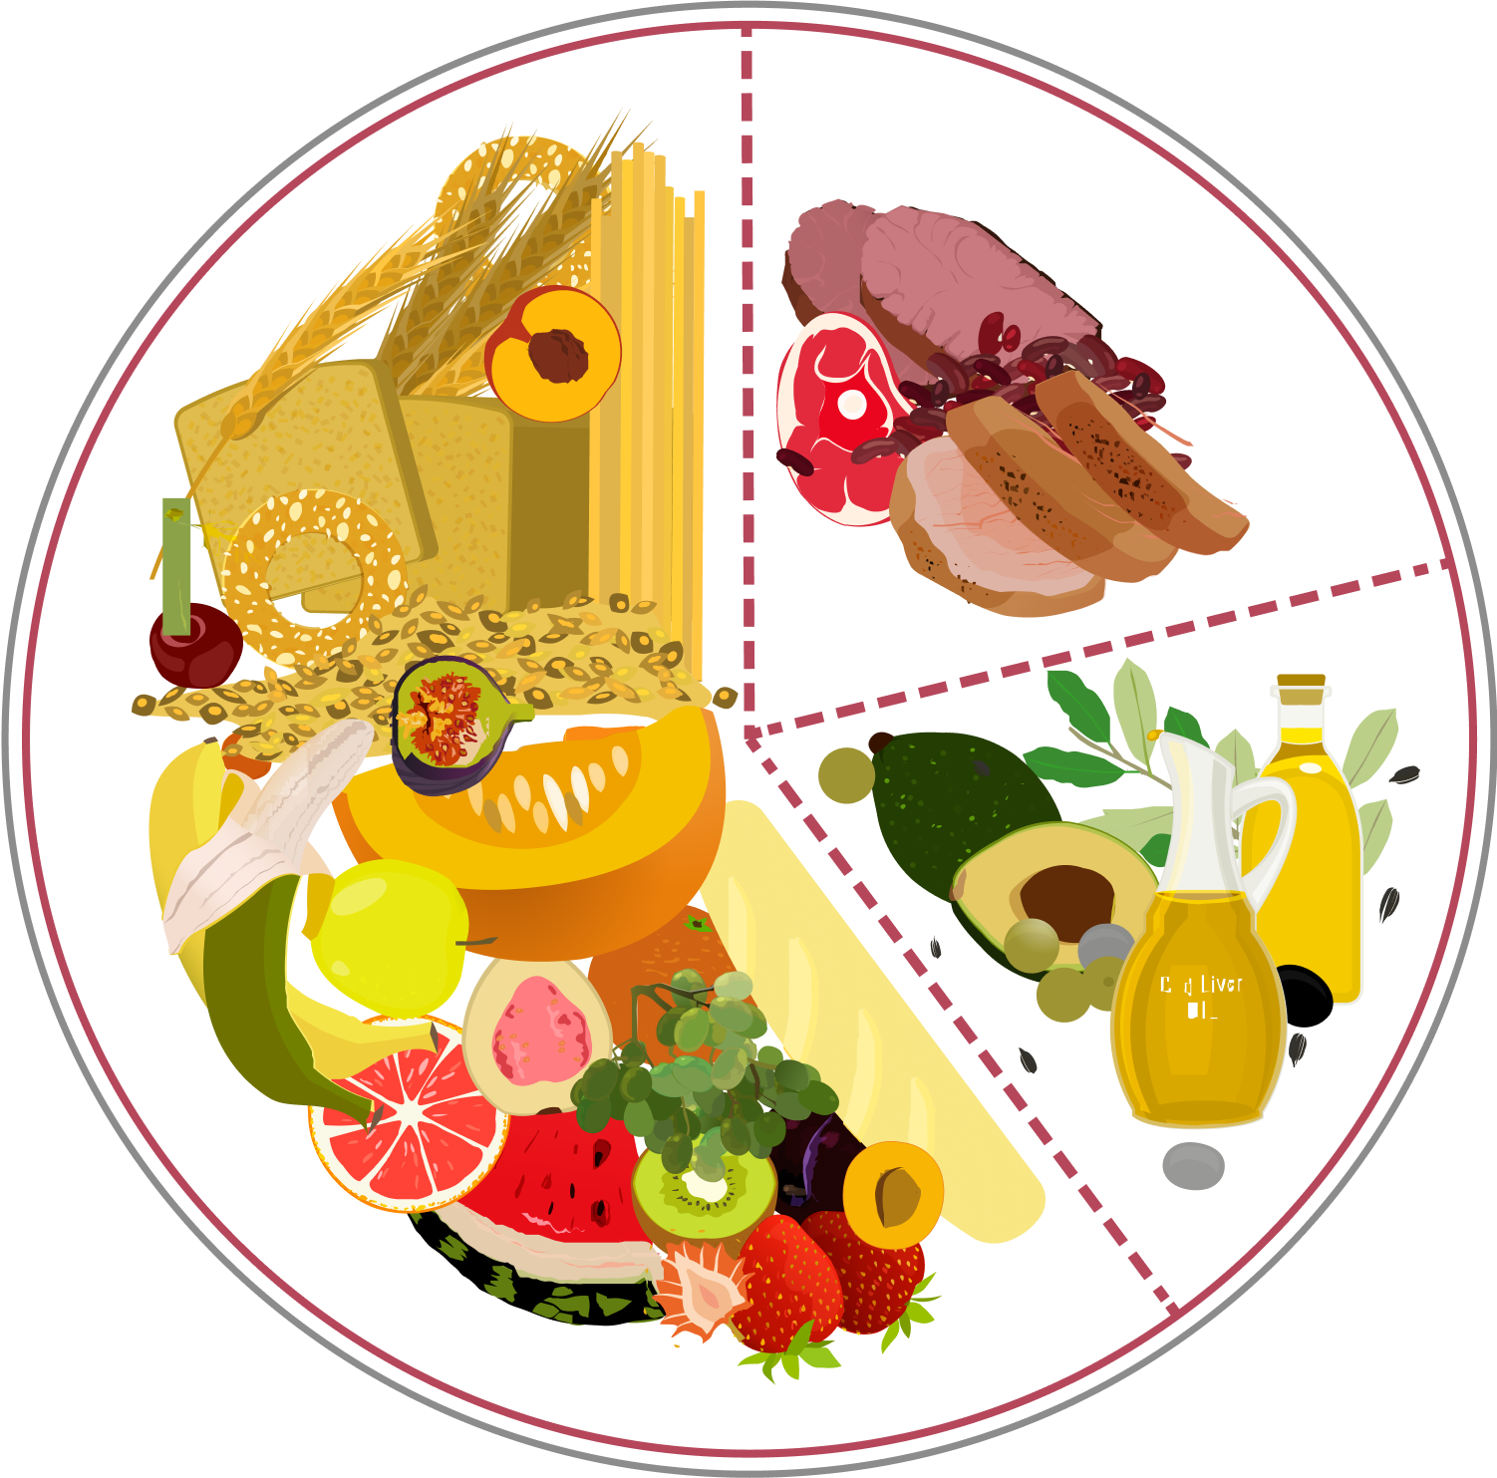
Съвременното хранене е пренаситено с въглехидрати и мазнини. А протеините винаги са дефицит.
Балансирано хранене
Небалансирано хранене
Въглехидрати 25%
Протеини 15%
Мазнини
2-3 порции
Зеленчуци (целулоза)
50%
Протеини 25%
Въглехидрати 70%
Мазнини 15%
Notes:
Повечето хора се хранят небалансирано. Това влошава качеството на живот и не позволява «натрупване» на мускули и сила.
Според утвръдените в Русия норми, възрастните мъже трябва да получават на ден от 65 до 117 г протеини, жените — от 58 г до 87 г протеини.
Препоръчителната дневна доза за руснаците включва 75 г протеини, 83 г мазнини, 365 г въглехидрати, от тях захар 65 г и 30 г фибри.

Slide 5





Протеините са необходими на организма
регулират обменните процеси
те са градивен материал
за клетките на организма
осигуряват възстановяването на тъканите
участват в образуването на клетките на кръвта, имунната система

Slide 6


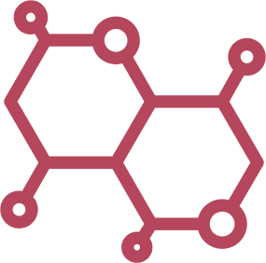
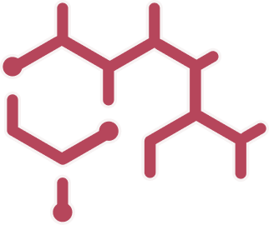
Най-ценното в протеините са аминокиселините
Аминокиселините се образуват в организма в резултат на разграждането на протеините. Това е сложен процес, отнемащ много ресурси.
Преработване на протеините
протеини в хранителни
продукти
процес на
разграждане на протеините
аминокиселини, появили се в резултат на разграждането
на протеините
изграждане на протеини
в организма
Notes:
Именно аминокиселините са причината протеините да са толкова важни. По-просто казано, аминокиселините са тухлите на живота. Когато приемате протеин с храната, Вашето тяло го разгражда на отделни аминокиселини, променя подредбата им, складира ги и ги превръща във всичко, което му е необходимо в дадения момент

Slide 7







Аминокиселините регулират:
имунитета
настроението
концентрацията на вниманието
здравето на косата и ноктите
качеството на съня
сексуалната активност
възстановяването на тъканите
натрупването на мускулни влакна

Slide 8
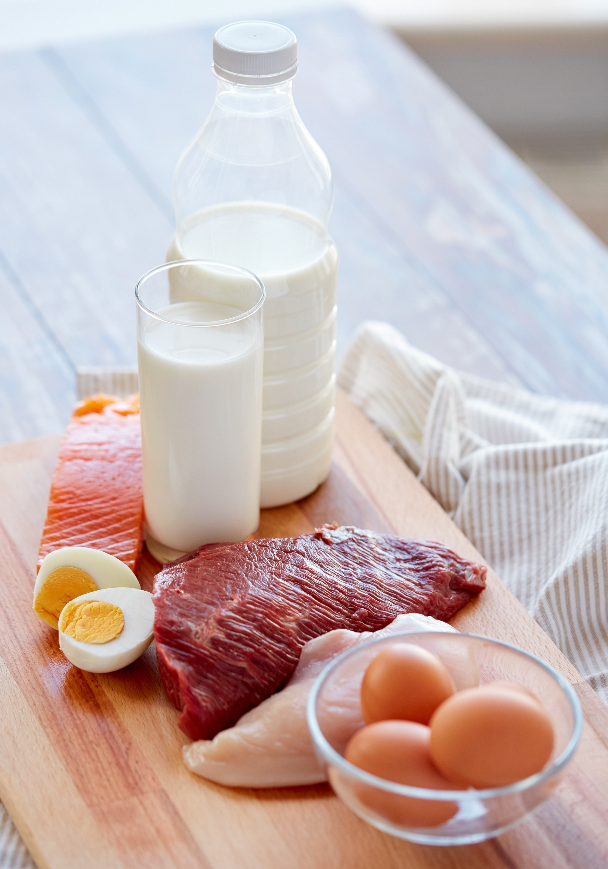

Най-добрият начин да се получат аминокиселини – Противити Ултра
Ако в храната не се съдържат достатъчно протеинови продукти, Противити Ултра ще компенсира дефицита на аминокиселини в организма и ще подобри здравословното състояние.

Slide 9




Противити Ултра –
комплекс от 11 заменими и незаменими аминокиселини за допълване и обогатяване на ежедневното хранене.
Компенсира дефицита на протеини в съвременното хранене
Помага за възстановяване на мускулите, ставите и връзките
Оптимизира обмяната на веществата
Допринася за натрупване на мускулна маса
Укрепва
имунитета
Повишава издръжливостта на организма

Slide 10

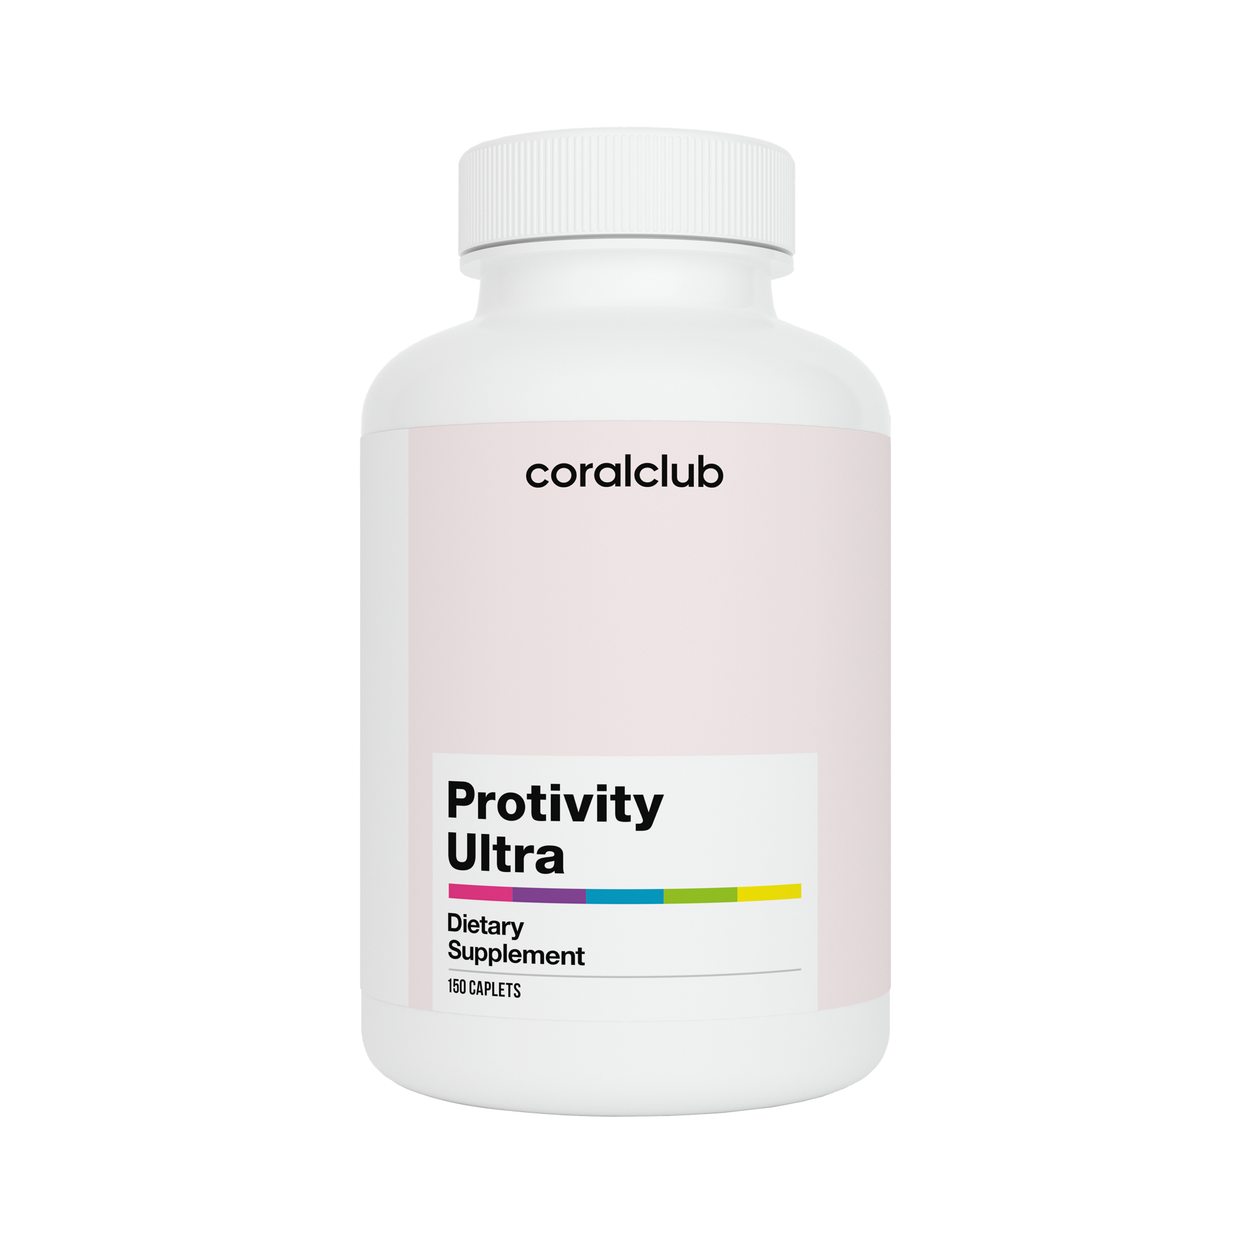
Cъстав на Противити Ултра
L-аргинин
Цитрулин
L-левцин
L-хистидин
L-цистеин
L-изолевцин
L-валин
L-лизин
L-фенилаланин
L-глутамин
L-треонин
Notes:
1, 2 – необходими са за синтеза на хемоглобин, стабилизират процесите на енергообезпечаване и повишават издръжливостта.
3 – съдържа се в протеините от животински произход, необходима е за възстановяване след травми, за образуване на анти­тела, хормони, ензими, подобрява усвояването на калция от кръвта и транспортирането му до костната тъкан.
4 – осъществява връзка между невроните и главния мозък, подобрява паметта, поддържа бодрост и ясност на мисленето, допринася за отделянето на ендорфини, които влияят положително на настроението.
5 – стимулира функциите на мозъка, уско­рява метаболитните процеси в мускулите, премахвайки нежелателните мастни отлагания, предотвратява напрежението и увреж­дането на мускулите след уморителна работа или тренировки, повишава хидратацията на мускулните клетки, допринася за растежа и възстановяването им.
6 – повишава синтеза на холин, имуноглобулини и антители, понижава нивото на холестерол в кръвта, предотвратява омазняването на черния дроб.
7 – допринася за изработването на инсулин, както и за увеличаването на мускулната маса. Действа като силен антиокислител и благодарение на това предотвратява окисляването на мазнините и поддържа здравословно ниво на липидите в кръвта.
8 – извежда млечната киселина и амоняка, възстановява запасите от АТФ (а съответно, енергията) и креатинфосфат, осигурява естественото изработване на аргинин от организма.
9 – необходима е за изграждане и развитие на мускулна тъкан, синтез на протеин и укрепване на имунната система. Допринася за заздравяване на раните, зарастване на костите, стабилизира нивото на кръвната захар, понижава лошия холестерол, стимулира хормона на растежа. Служи като източник на енергия на клетъчно ниво.
10 – съдържа се в състава на активните центрове на много ензими; явява се предшественик на хистамина в биосинтеза; допринася за растежа и възстановяването на тъканите. Играе важна роля в метаболизма на протеините, в синтеза на хемоглобин, еритроцити и левкоцити; явява се един от най-важните регулатори на съсирването на кръвта. Използва се при лечение на ревматоидни артрити, алергии, язви и анемия.
11 – сяросъдържаща аминокиселина, която играе важна роля в процесите на формиране на тъканите на кожата, има значение и за дезинтоксикационните процеси.

Slide 11


Максимално биодостъпни аминокиселини
100%
Противити Ултра се усвоява по анаболитен път, при който организмът получава 100% свободни лесноусвояеми аминокиселини.

Slide 12
Оптимално съотношение BCAA — 2:1:1
Аминокиселините с разклонена верига (BCAA) са група от три незаменими аминокиселини: левцин, изолевцин и валин.
Добавки с аминокиселини BCAA обикновено се приемат, за да се ускори растежа на мускулите и да се подобри физическата работоспособност. Те могат да помогнат и за понижаване на теглото, намаляване на умората и болките след тренировки. Поддържат и имунитета.
За разлика от повечето други аминокиселини BCAA се разграждат основно в мускулите, а не в черния дроб. Затова се смята, че те играят роля в производството на енергия по време на упражнения.
В ПРОТИВИТИ УЛТРА се съдържа максимално балансирано съотношение «левцин:изолевцин:валин» 2: 1: 1, което е най-доказаното съотношение на BCAA и действа положително върху работоспособността, възстановяването на мускулите и понижава риска от загуба на мускулна маса при дефицит на калории. Причината за това е, че левцинът може особено добре да стимулира синтеза на протеини и да потиска разпадането на мускулните протеини.
2
Левцин
смята се за основна аминокиселина и играе първостепенна роля
в процеса на натрупване на мускулна маса.
1
Изолевцин
повишава нивото на енергия
и помага в процеса на възстановяване на организма след упражнения.
1
Валин
помага за възстановяване на мускулните тъкани, регулира нивото на кръвната захар
и допринася за подобряване здравето на мускулите.
Notes:
(*)
- Platell, C., Kong, S.-E., McCauley, R. and Hall, J.C. (2000), Branched-chain amino acids. Journal of Gastroenterology and Hepatology, 15: 706-717.
- Nie C, He T, Zhang W, Zhang G, Ma X. Branched Chain Amino Acids: Beyond Nutrition Metabolism. Int J Mol Sci. 2018 Mar 23;19(4):954. doi: 10.3390/ijms19040954. PMID: 29570613; PMCID: PMC5979320.
- Reidy PT, Walker DK, Dickinson JM, Gundermann DM, Drummond MJ, Timmerman KL, Fry CS, Borack MS, Cope MB, Mukherjea R, Jennings K, Volpi E, Rasmussen BB. Protein blend ingestion following resistance exercise promotes human muscle protein synthesis. J Nutr. 2013 Apr;143(4):410-6. doi: 10.3945/jn.112.168021. Epub 2013 Jan 23. PMID: 23343671; PMCID: PMC3738242.
- Nie C, He T, Zhang W, Zhang G, Ma X. Branched Chain Amino Acids: Beyond Nutrition Metabolism. Int J Mol Sci. 2018 Mar 23;19(4):954. doi: 10.3390/ijms19040954. PMID: 29570613; PMCID: PMC5979320.
- Fouré A, Bendahan D. Is Branched-Chain Amino Acids Supplementation an Efficient Nutritional Strategy to Alleviate Skeletal Muscle Damage? A Systematic Review. Nutrients. 2017 Sep 21;9(10):1047. doi: 10.3390/nu9101047. PMID: 28934166; PMCID: PMC5691664.
- Cordeiro LMS, Rabelo PCR, Moraes MM, Teixeira-Coelho F, Coimbra CC, Wanner SP, Soares DD. Physical exercise-induced fatigue: the role of serotonergic and dopaminergic systems. Braz J Med Biol Res. 2017 Oct 19;50(12):e6432. doi: 10.1590/1414-431X20176432. PMID: 29069229; PMCID: PMC5649871.
(**)
- Shimomura Y, Yamamoto Y, Bajotto G, Sato J, Murakami T, Shimomura N, Kobayashi H, Mawatari K. Nutraceutical effects of branched-chain amino acids on skeletal muscle. J Nutr. 2006 Feb;136(2):529S-532S. doi: 10.1093/jn/136.2.529S. PMID: 16424141.
- Stoppani, J., et al., Consuming branched-chain amino acid supplement during a resistance training program increases lean mass, muscle strength and fat loss. Journal of the International Society of Sports Nutrition 2009, 6(Suppl 1):P1, 2009.
- Anthony, J. C., Yoshizawa, F., Anthony, T. G., Vary, T. C., Jefferson, L. S., & Kimball, S. R. (2000) Leucine stimulates translation inititation in skeletal muscle of postabsorptive rats via a rapamycin-sensitive pathway. J. Nutr. 130: 2413-2419.
- Crozier, S. J., Kimball, S.R., Emmert, S. W., Anthony, J. C., & Jefferson, L.S. (2005) Oral leucine administration stimulates protein synthesis in rat skeletal muscle. J. Nutr. 135: 376-382.
- Crowe, M. J., et al. Effects of dietary leucine supplementation on exercise performance. Eur J Appl Physiol. 2006 Aug;97(6):664-72.
- Bolster, D. R., Crozier, S. J., Kimball, S. R., & Jefferson, L. S. (2002) AMP-activated protein kinase suppresses protein synthesis in rat skeletal muscle through down-regulated mammalian target of rapamycin (mTOR) signaling. J. Biol. Chem. 277: 23977-23980.
- Koopman R, Wagenmakers AJ, Manders RJ, Zorenc AH, Senden JM, Gorselink M, Keizer HA, van Loon LJ. (2005) Combined ingestion of protein and free leucine with carbohydrate increases postexercise muscle protein synthesis in vivo in male subjects. Am. J. Physiol. Endocrinol. Metab. 288(4): E645-653.
- Coburn, J. W., et al. Effects of leucine and whey protein supplementation during eight weeks of unilateral resistance training. J Strength Cond Res 2006 May;20(2):284-91.
- La Bounty, P., et al., The effects of oral BCAAs and leucine supplementation combined with an acute lower-body resistance exercise on mTOR and 4E-BP1 activation in humans: preliminary findings. Journal of the International Society of Sports Nutrition, 5(Suppl 1):P21, 2008.
- De Lorenzo, A., et al. Effect of acute and chronic branched-chain amino acids on energy metabolism and muscle performance.Diabetes Nutr Metab. 2003 Oct-Dec;16(5-6):291-7.
- Blomstrand E.A role for branched-chain amino acids in reducing central fatigue. J Nutr. 2006 Feb;136(2):544S-547S.
- Gomez-Merino, D., et al. Evidence that the branched-chain amino acid L-valine prevents exercise-induced release of 5-HT in rat hippocampus. Int J Sports Med. 2001 Jul;22(5):317-22.
- Paddon-Jones, D., et al. Amino acid ingestion improves muscle protein synthesis in the young and elderly. Am J Physiol Endocrinol Metab. 2004 Mar;286(3):E321-8.
- Tipton, K. D., et al. Postexercise net protein synthesis in human muscle from orally administered amino acids. Am J Physiol. 1999 Apr;276(4 Pt 1):E628-34.
- Mourier, A., et al. Combined effects of caloric restriction and branched-chain amino acid supplementation on body composition and exercise performance in elite wrestlers. Int J Sports Med 1997 Jan;18(1):47-55.
- Cota, D., et al. Hypothalamic mTOR signaling regulates food intake. Science. 2006 May 12;312(5775):927-30.
- Donato, J., et al. Effects of leucine supplementation on the body composition and protein status of rats submitted to food restriction. Nutrition 22(5):520-527, 2006.
- Nishimura, J., et al. "Isoleucine Prevents the Accumulation of Tissue Triglycerides and Upregulates the Expression of PPAR{alpha} and Uncoupling Protein in Diet-Induced Obese Mice." J. Nutr., March 2010, in press.

Slide 13







Ситуации, в които
Противите Ултра е незаменим
небалансирано хранене
непоносимост към млечен протеин
нарушения в храносмилането
диети
слаб имунитет
и липса на сили
повишени физически и интелектуални натоварвания
възстановяване след травми и операции

Slide 14
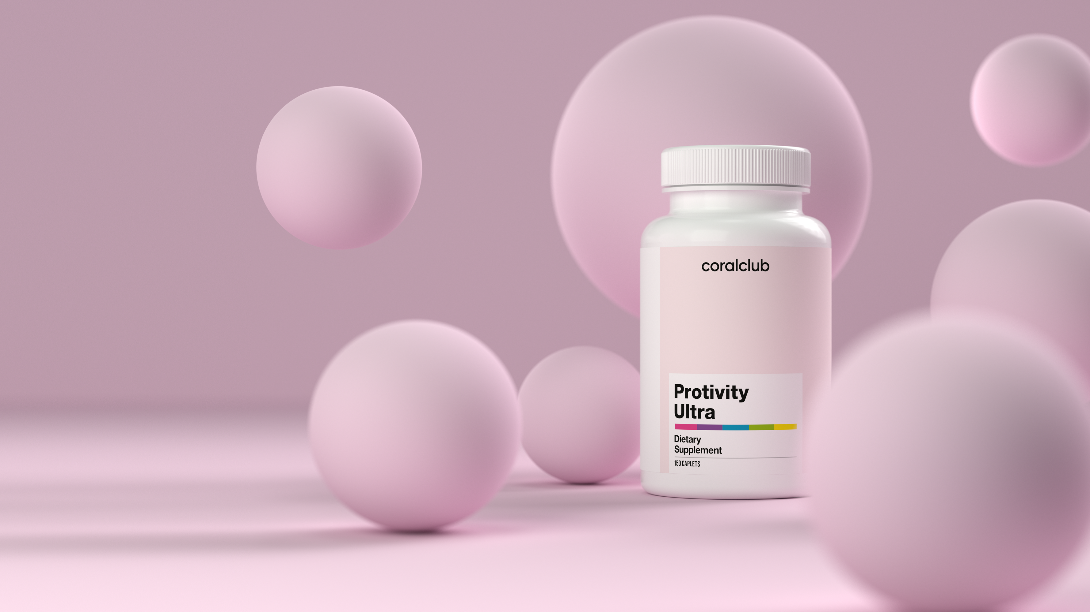
ПРОТИВИТИ
УЛТРА
подобрена формула

Slide 15
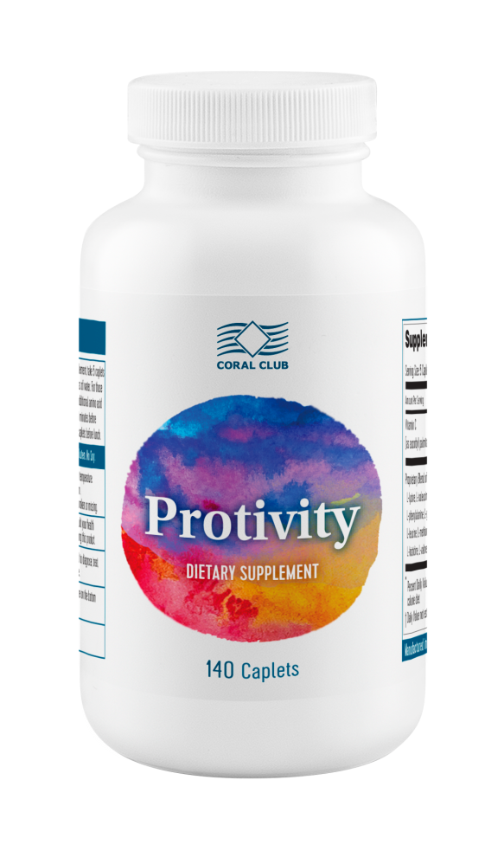
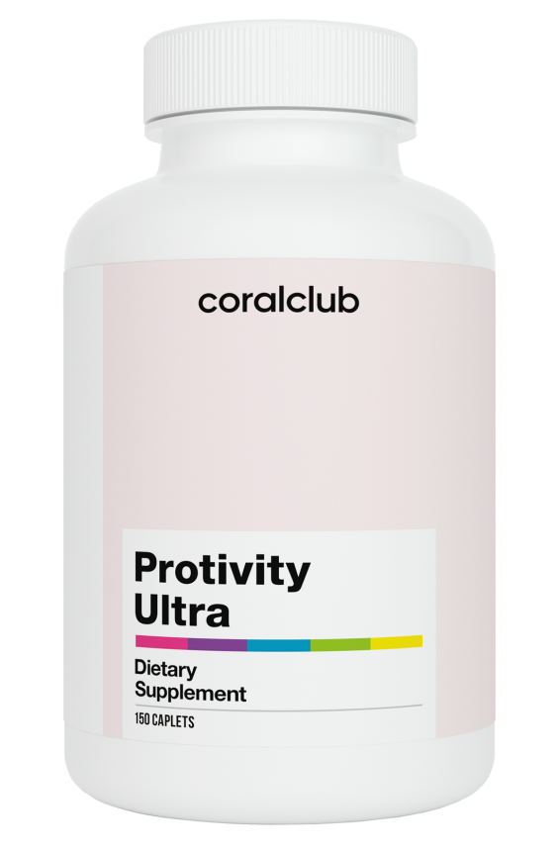
Какво е променено?
Противи
Противити Ултра
L-метионин (премахнат е) повишава нивото на хомоцистеин.
L-5-хидрокситриптофан (премахнат е) забранен е за влагане в хранителни добавки в страните от Евросъюза.
L-цитрулин (добавен) — предшественик на аргинина в организма, ускорява възстановяването на мускулите и по този начин помага за извеждането на млечната киселина и амоняка, участва в синтеза на АТФ, подобрява кръвообращението, осигурявайки кислород и хранителни вещества на мускулите, намалява тревожността и депресията.
L-цистеин (добавен) — участва в синтеза на глутатион и таурин,
Т-лимфоцити. Явява се компонент на инсулин, на кератин — основен протеин на кожата, косата и ноктите. Допринася за извеждането от организма на различни токсини (метаболити на алкохол, лекарства, радиация). Повишава издръжливостта при физически натоварвания.
Съставът на аминокиселините вече е
идеално балансиран

Slide 16





Противити Ултра
11 аминокиселини
Оптимално съотношение на BCAA - 2:1:1
Минимум калории: само 7 ккал в 1 капсула
Висока биодостъпност
Не съдържа ГМО, соя, глутен

Slide 17
Противити Ултра
2178
25
БОНУСНИ ТОЧКИ
69,70 лв.
КЛУБНА ЦЕНА
87,13 лв.
КЛИЕНТСКА ЦЕНА

Slide 18
ПРОТИВИТИ УЛТРА
Идеалната комбинация от аминокиселини

